Slide 1
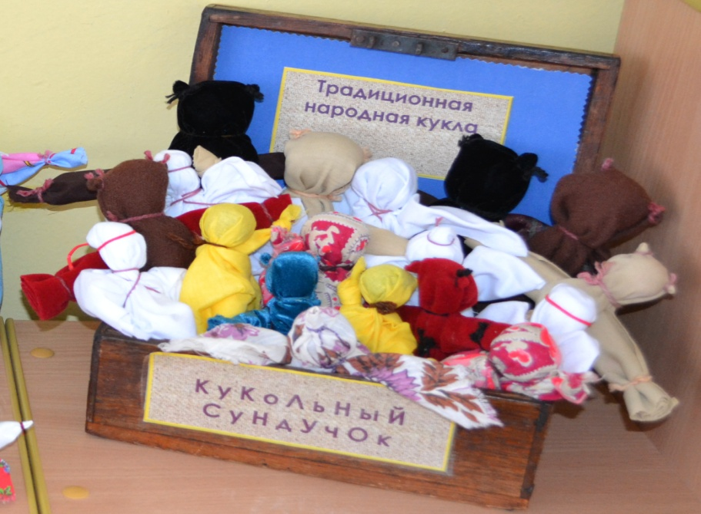
Сохранение и возрождение национальных традиций, обрядов, праздников через изготовление традиционной народной игрушки.
Воспитатель I категории
Шарова Ирина Ивановна
МБДОУ №19

Slide 2
Цель: Приобщение детей к культуре своего народа, через практическую и творческую деятельность детей

Slide 3
Задачи
Познакомить с жизнью и бытом наших предков через народный календарь
Сформировать интерес к народным обрядам, традициям и праздникам
Научить изготавливать традиционные народные куклы
Развивать эстетическое восприятие, эстетические эмоции и чувства, эмоциональный отклик на проявления красоты в окружающем мире, произведениях искусства и собственных работах
Привлекать родителей для создания педагогических условий как равноправных партнеров.

Slide 4
- «Коммуникация», (перевертыши, рассказы- бывальшины, небылицы);
- «Познание» (наблюдение за погодой, приметы, пословицы, загадки, поговорки);
- «Региональный компонент» (краеведение с постижением народной философии);
- «Музыка» (обрядовые песни, заклички, считалки);
- «Труд»;
«Физическое развитие» (разучивание новых народных игр)
«Чтение художественной литературы» (сказки, былины)
- «Художественное творчество» (чтение узоров, составление орнаментов, изготовление традиционной народной куклы )

Slide 5
- Организация мини-музея - Художественный труд - Взаимодействие с родителями

Slide 6
задачи
Побуждать и поддерживать личностные проявления в процессе собственной творческой деятельности (самостоятельность, инициативность, индивидуальность).
Продолжать развивать умение работать с различными материалами (картон, бумага, ткань, природный и бросовый материал)

Slide 8
«УЗЕЛКОВЫЕ КУЛЫ»

Slide 9
«КУКЛА – МИШКА»

Slide 10
Формы
Изготовление атрибутов
Сбор и оформление информационных материалов
- Организация и участие в совместных мероприятиях

Slide 11
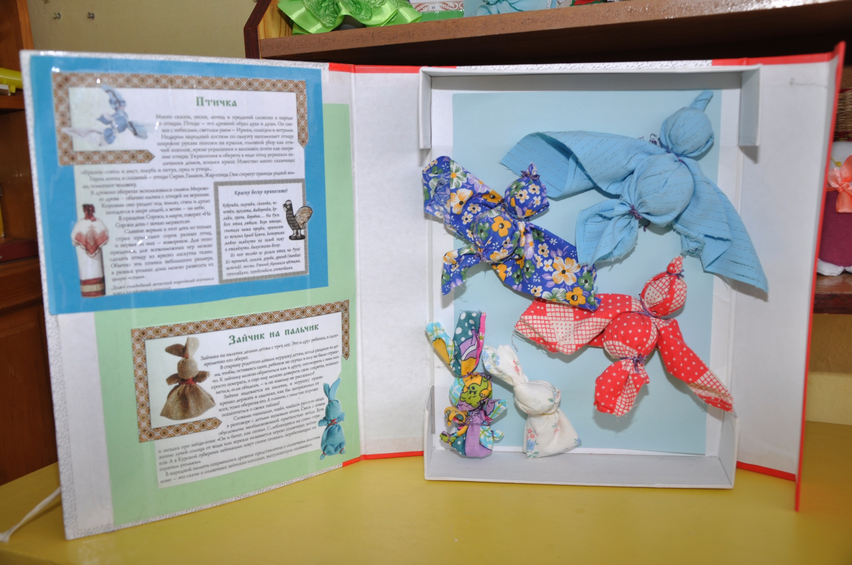

Slide 12
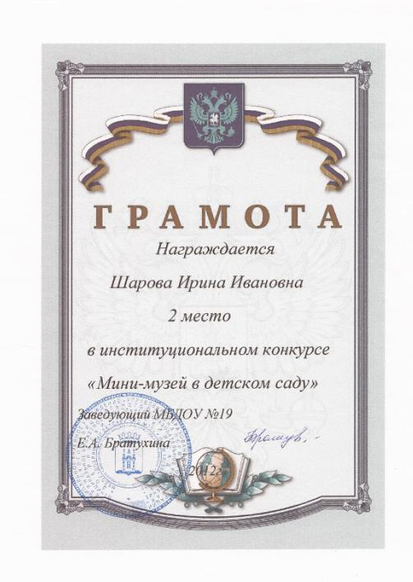
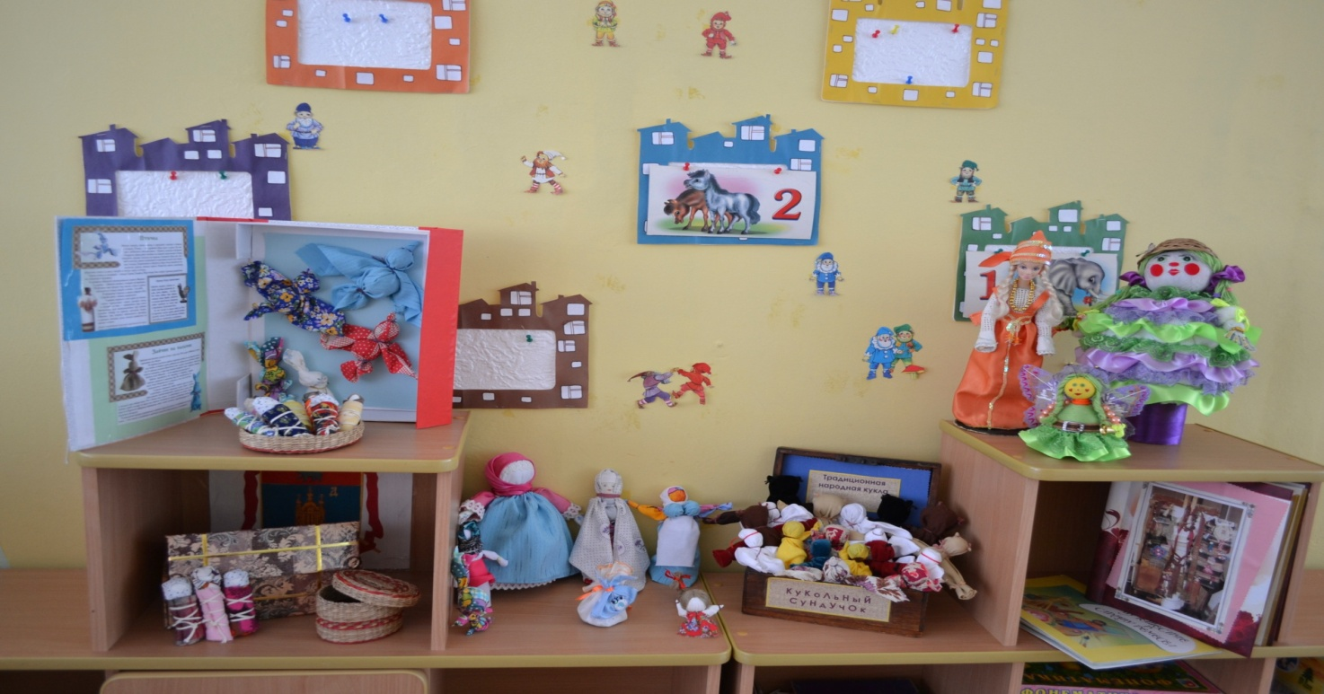

Slide 13
Панно « Ангелы»

Slide 14
СПАСИБО ЗА ВНИМАНИЕ!

